Slide 1
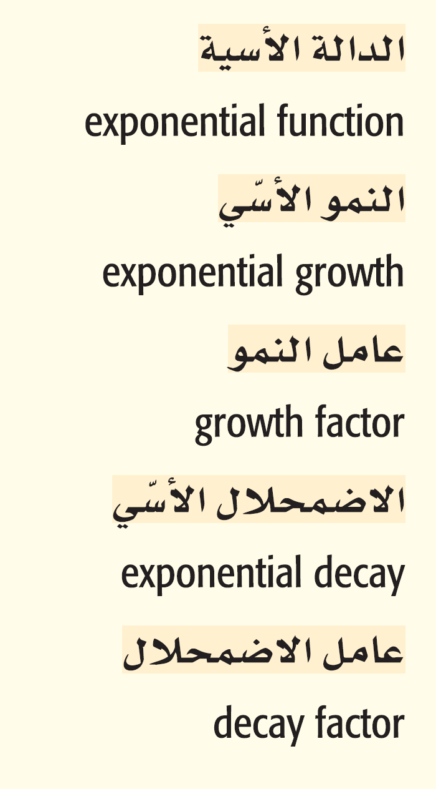
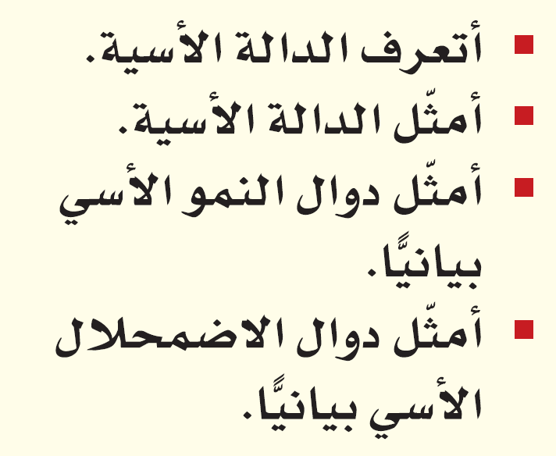

المفردات
الآن
فيما سبق

Slide 2

لمــــــــــــــــــــــــــــــــاذا

Slide 3
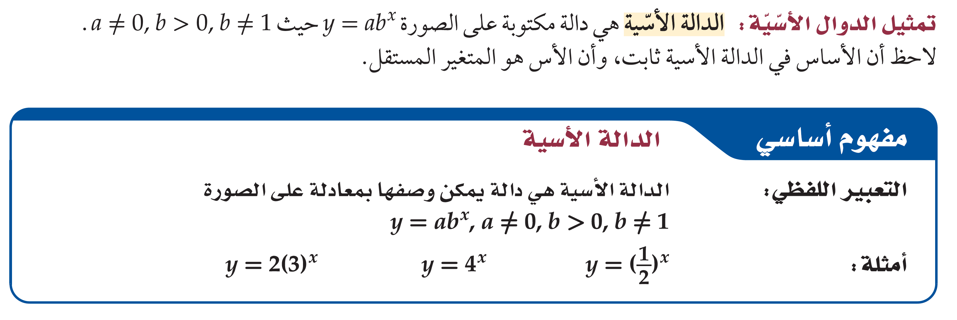

Slide 4
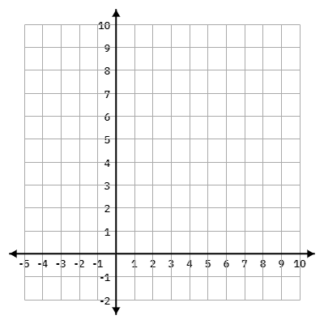
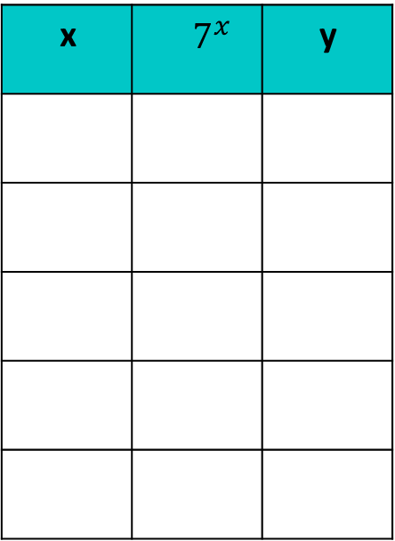
تحقق من فهمك
y | $$7^{x}$$ | x
المجال
المدى
المقطع y

Slide 5

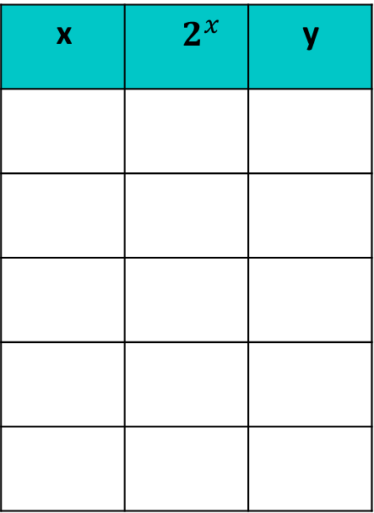
تدرب
المجال
المدى
المقطع y
y | $$2^{x}$$ | x

Slide 6

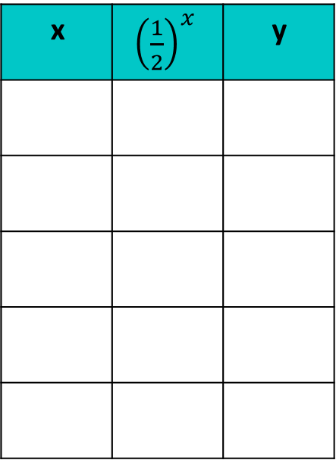
تحقق من فهمك
المجال
المدى
المقطع y
y | ${\left(\frac{1}{2}\right)}^{x}$ | x

Slide 7

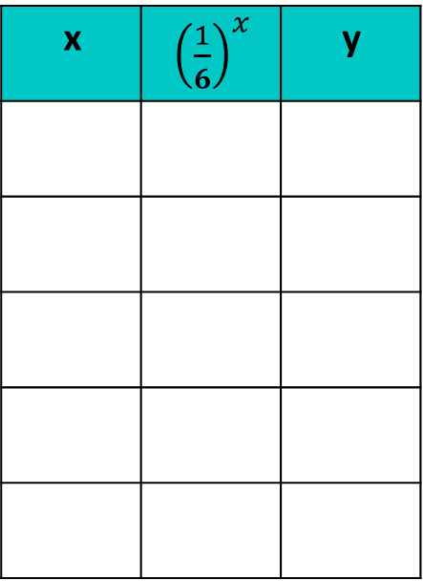
تدرب
المجال
المدى
المقطع y
y | ${\left(\frac{1}{6}\right)}^{x}$ | x

Slide 8
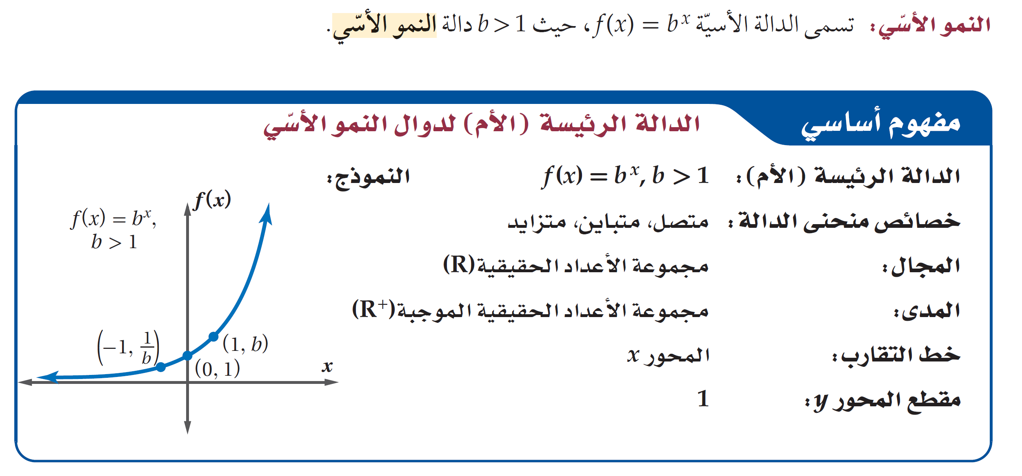


Slide 9


Slide 10
تحقق من فهمك

Slide 11

تدرب

Slide 12
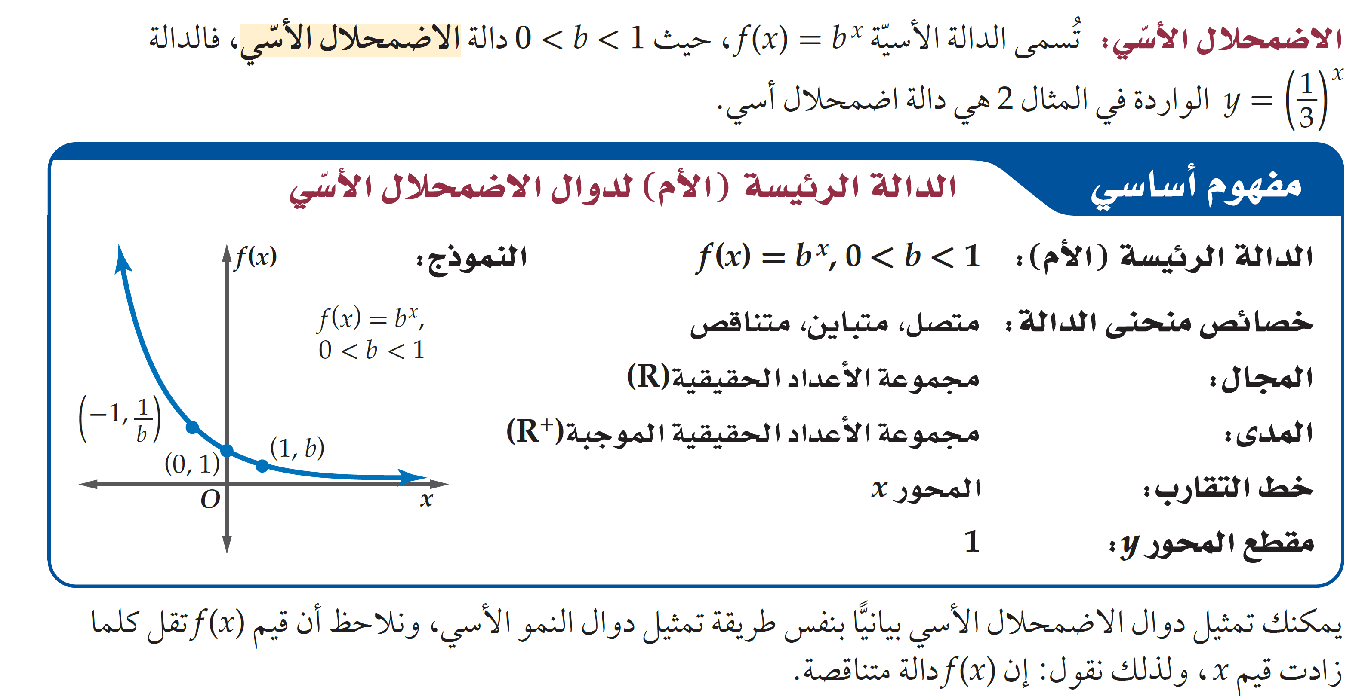

Slide 13


Slide 14

تحقق من فهمك

Slide 15

تدرب

Slide 16

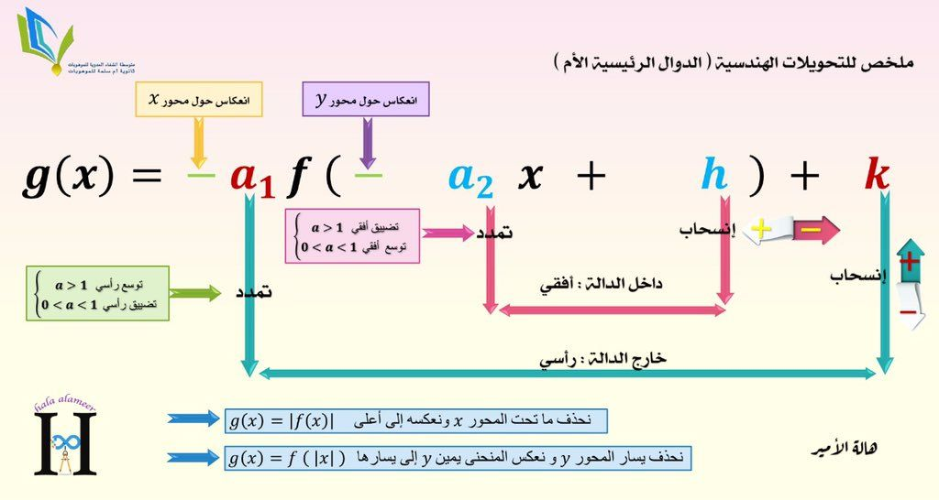

Slide 17

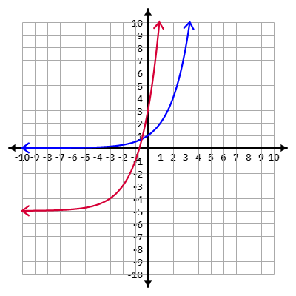
تحقق من فهمك
المجال
المدى

Slide 18
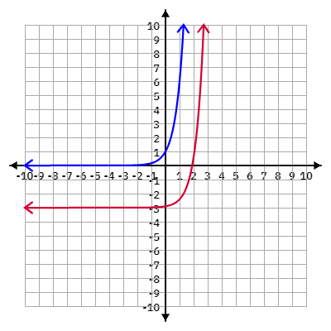
تحقق من فهمك
المجال
المدى

Slide 19
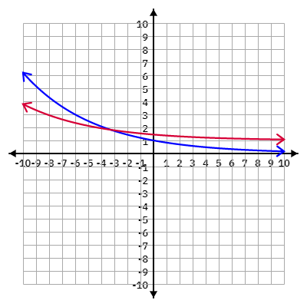
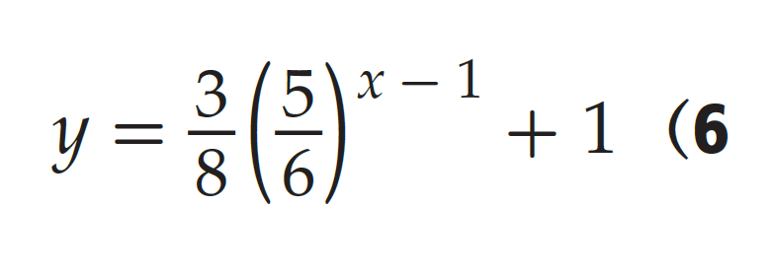
تحقق من فهمك
المجال
المدى

Slide 20

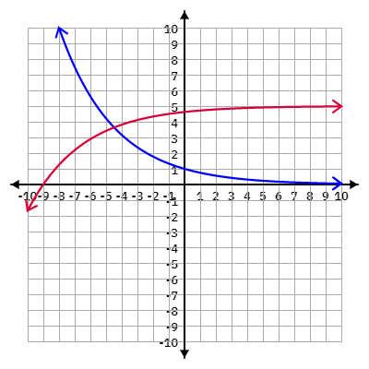
تدرب
المجال
المدى

Slide 21


تحصيلي

